Slide 1
회계안내
- 원불교 대구 경북 교구 교정지도
원기102년 3월 27일

Slide 2
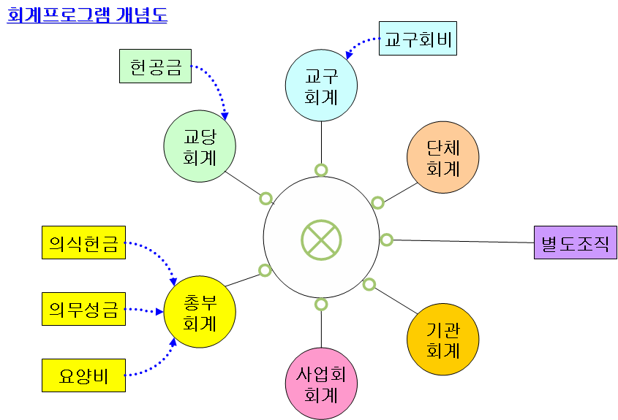
원불교의 회계의 개념도

Slide 3
원불교 회계의 방향
(1) 기본방향 - 합리적인 교단경영과 원불교회계정보의 유용성제고
(2) 예산관련사항
① 예산편성방법의 합리화 추구
② 전년대비방법 - 전년도 추정결산자료의 활용
③ 예산부속명세서 개념도입
④ 예산서 내용의 충실화와 이해가능성 제고
(3) 회계처리사항
① 합리적인 회계처리원칙이 유도
② 수익사업회계에 대한 근거규정마련
(4) 결산관련사항
① 재무제표 체계의 충실성과 논리성 제고
② 결산분석의 적정성유도

Slide 4
회계관리의 원칙
1) 예산편성원칙
(1) 년간 계획을 중심으로 예산을 의무적으로 편성한다.
(2) 구체적인 사업계획에 바탕하여 계획있게 예산을 집행함을 원칙으로 한다.
(3) 원칙적으로 공의를 통해 예산의 추가경정이 이루어질 수 있도록 한다.
(4) 현물희사는 예산에 반영하지 않는다.(결산에는 포함됨)
2) 거래등록원칙
(1) 수입을 거래등록과정 없이 바로 사용되는 것을 금지한다.
(2) 거래를 인식한 시점에 즉시 거래를 등록한다. (영수증일자와 전표일자가 상이할 수 있음)
(3) 현금시재는 전표등록시 꼭 확인해야 한다.(현금노트 사용)
(4) 일정목적의 기금도 교당 회계에 통합하여 관리한다.(별도 자금관리 금지)
(5) 대체결의전표는 현금거래가 발생하면 사용할 수 없다.
(6) 현물희사는 소의관리를 사용하여 등록한다.
(7) 적요란에는 거래내용을 되도록 자세히 요령있게 쓰도록 한다.(누구나 쉽게 알 수 있도록)
(8) 결의전표는 등록요령을 숙지한 후 등록한다.
(9) 등록된 결의전표가 잘못된 경우 결재전이면 삭제 또는 반려 후 다시 등록하고, 결재 후이면 반제전표를 작성하여
처리한다.
(10) ) 예금이나 기금이 만기가 되는 경우 원금과 이자를 나누어 입금등록하며 원금과 이자를 재예탁하는 경우에는
원금은 대체등록을 이자는 입금등록후 출금등록을 한다.
(단, 이자분에 대한 세액은 선급법인세처리하여 차기에 환급받는다.)-원천징수 영수증

Slide 5
3) 재산관리원칙
(1) 현금시재의 관리와 통장, 인감 관리를 철저히 한다.
(2) 재산변동과 이와 관계된 근거를 빠짐없이 관리한다.
(3) 공의를 통해서만 고정자산을 매입 또는 처분할 수 있다. (근거확보:ex 회의록)
(4) 공의를 통해서만 자금의 대여 또는 차입을 할 수 있다. (근거확보:ex 회의록)
4) 거래장부의 관리원칙
(1) 거래장부는 전산으로 영구 관리하는 것을 원칙으로 한다.
(2) 거래장부는 필요에 따라 출력할 수 있으나 비치하지 않으며, 사용후 파쇄한다.
5) 등록자와 결재자 분리원칙(업무분장의 적정성)
(1) 결의전표의 등록자와 결재자는 원칙적으로 분리한다.
(2) 교무2인 이상 거주할 경우 보좌(부)교무는 결의전표를 등록하고 주임교무가 결재함을
원칙으로 한다.(결의전표결재는 하루에 한번을 원칙으로 하되 주1회 이상은 해야 한다.)

Slide 6
자금계산서의 의미
자금계산서는 당해 회계연도의 자금예산과 관련하여 자금집행실적을 명백히 하기 위해 작성하는 재무보고서이다.
즉, 자금계산서는 당해 회계연도 중에 발생된 운영수입과 운영지출은 물론 자산의 증감, 부채의 증감, 각종 기금의 인출 및 적립 등 실제 자금의 변동을 수반하는 모든 수입 및 지출에 관한 재무보고서이다.

Slide 7
대차대조표의 의미
대차대조표란 일정시점에서의 재무상태(자산, 부채, 기본금의 현황을 파악하는 표 )를 명백히 표시하기 위하여 작성되는 재무제표의 하나이다.
이는 재무상태표라고도 하며 ‘자산=부채+자본’의 관계에서 자산, 부채, 자본의 상태를 나타낸다.
원불교회계에서의 대차대조표는 유동성상태와 지급능력에 관한 정보 및 재무구조에 관한 정보를 제공하는 재무보고서로서의 의의가 크다.

Slide 8
운영계산서의 의미
운영계산서는 일정기간의 운영수익과 운영비용을 계산하여 교화활동에 따른 지출액과 이에 충당한 수입액과의 균형이 유지하고 있는지를 파악하기 위한 재무보고서이다. 즉, 예산에 편성된 운영자금의 수지를 수익과 비용의 관계로 대응시켜 적합성을 유지하고 있는가를 나타내는 일종의 운영성적표와 같은 기능을 가진다.
운영차액처분계산서
운영차액처분계산서는 일정기간동안의 운영성과로 나타난 운영차액 중에서 기본금과 적립금과 같은 대체분을 처분하여 순수한 운영차액을 계산하는 재무보고서이다.

Slide 9
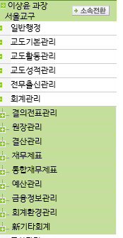
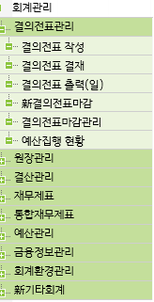
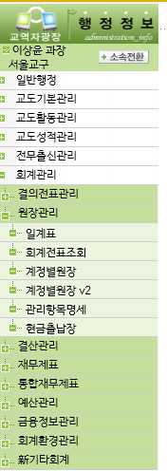
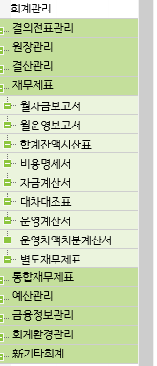
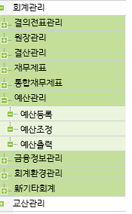
원티스에서 회계관련 부분

Slide 10
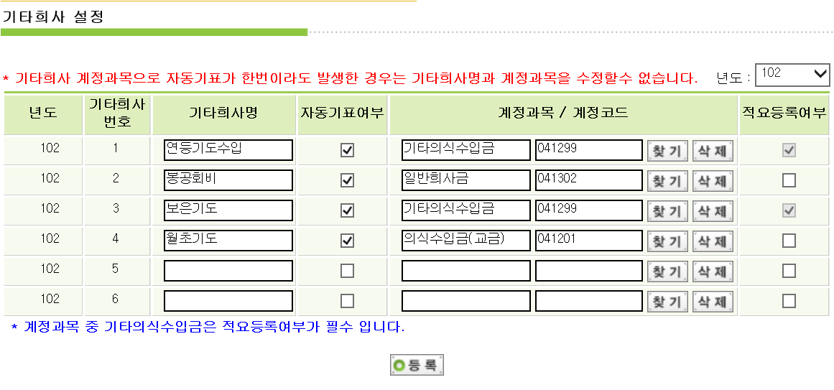
원기 102년 헌공금관리
1. 헌공금관리에서 기타희사부분은 “기타희사설정”을 통해 자동기표되는 계정과목을 선택해서 헌공금 등록시 회계관리와 연동해서 전표가 발생하도록 변경합니다.

Slide 11
■ 기타희사설정에서
1. 봉공회비,청운회비, 여성회비 등은 계정과목을 일반희사로 잡는다.
2. 결의전표 작성에서 단체전출금으로 봉공회비, 청운회비, 여성회비를 각 단체로 지출
되는 전표를 작성한다.

Slide 12
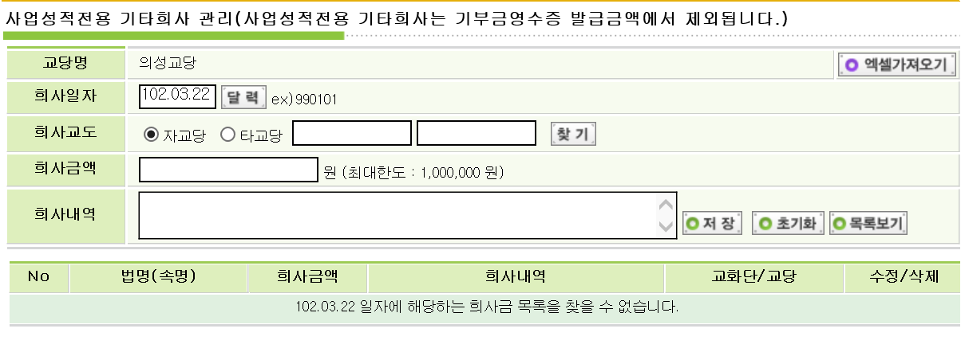
2. 기부금에 포함되지 않고 사업성적만 처리할 수 있는 방법.
메뉴에 보시면 교도성적관리-사업성적희사관리(99년)-“(재가)희사관리”라는 메뉴가 보이실 겁니다 이 곳에 희사일, 희사자, 희사내역, 희사금을 넣고 등록하시면 사업성적에 반영됩니다.
기부금에는 반영되지 않기 때문에 기부금영수증 발급시 이 금액은 제외됩니다.
그리고 한번 입력하실 수 있는 금액 한도는 백만원 입니다.- 봉사하신분 성적 처리 가능

Slide 13
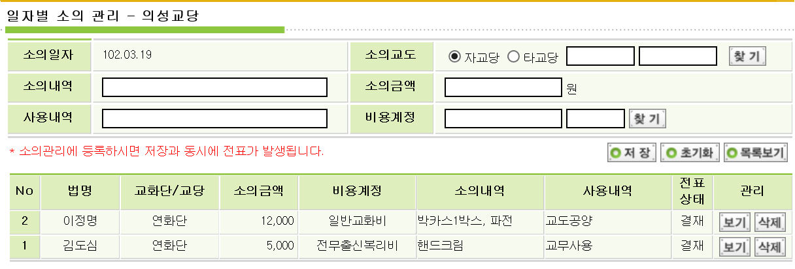
소의 관리
3. 현물희사, 소의와 같이 예산으로 반영되지는 않지만 기부금과 사업성적에 모두 들어가야 하는 경우는 소의관리를 통해 등록하고 내용은 회계로 대체전표가 발생하여 사업성적 뿐 아니라 기부금에도 반영되게 됩니다. 물론 대체전표가 작성되기 때문에 예산과는 관계없이 적용됩니다.

Slide 14
차량, 건축물관리, 장비관리 처리법

Slide 15
차량등록

Slide 17
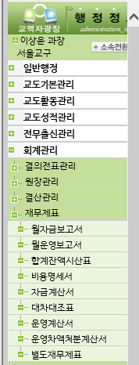
회계관련 문서
1. 예결산서철 -영구보존문서
원불교회계는 예산에 기초하여 운영되어야 하므로 자금계산서, 합계잔액시산표, 대차대조표와 운영계산서 그리고 운영차액의 처리내용을 담은 운영차액처분계산서를 출력하여 철합니다.
각종 예금 잔액증명서를 함께 철합니다.
2. 결의전표증빙서철 – 5년 보존문서
3. 통장도 함께 5년 보존
4. 월 자금보고서는 매월 교당교의회때 보고를 하고 회의록에 함께 철해 놓습니다.

Slide 18
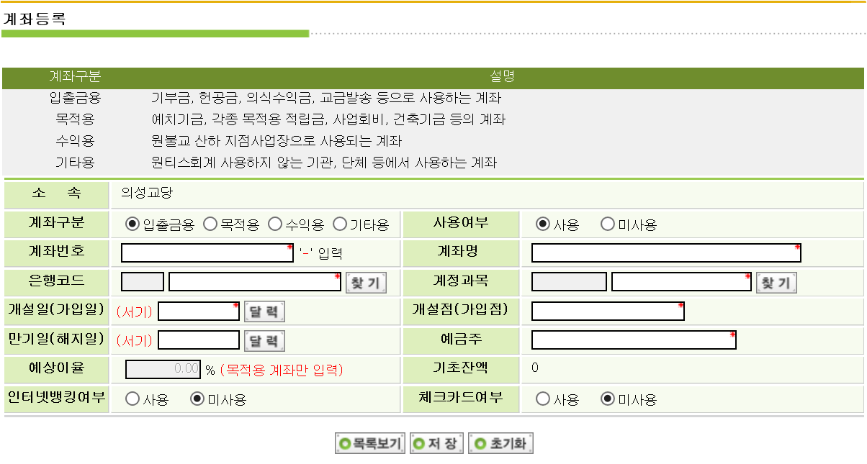
예적금 금융정보 관리에 등록하실 때는…

Slide 19
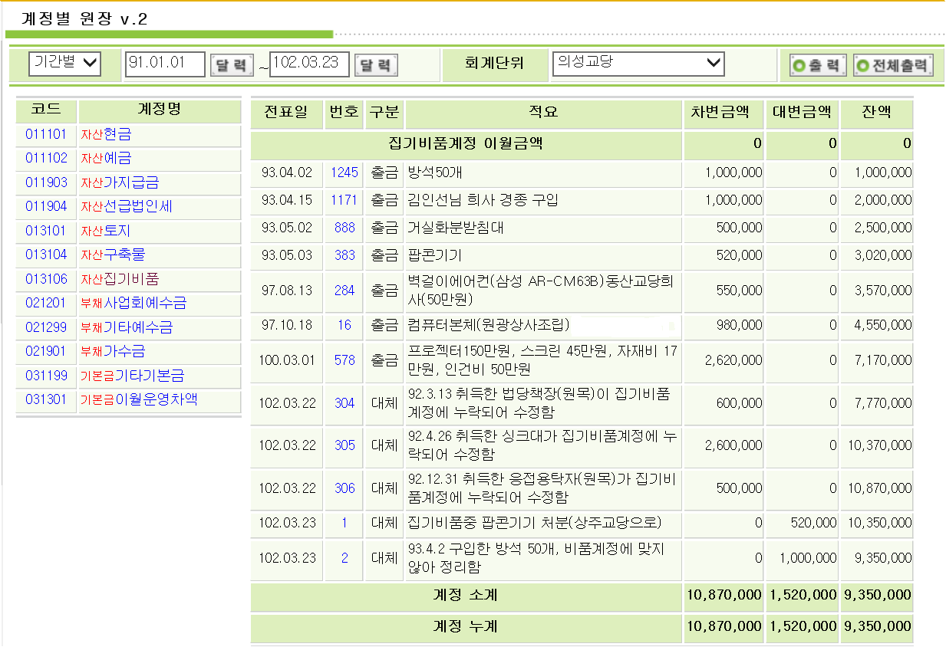
비품집기 등록…원장 비품집기 확인

Slide 21
 | 교산명 | 취득가액 | 수 량 | 취 득 일 | 상태구분
1 | LCD PROJECTOR | 2,620,000 | 1 | 100.02.05 | 소유
2 | 경종 | 1,000,000 | 1 | 93.05.05 | 소유
3 | 법당책장(원목) | 600,000 | 1 | 92.03.13 | 소유
4 | 벽걸이 에어컨 | 0 | 1 | 101.08.31 | 소유
5 | 벽걸이에어컨 | 550,000 | 1 | 97.08.12 | 소유
6 | 씽크대 | 2,600,000 | 1 | 92.04.26 | 소유
7 | 에어컨 | 0 | 1 | 101.08.31 | 소유
8 | 응접용탁자(원목) | 500,000 | 1 | 92.12.31 | 소유
9 | 컴퓨터본체 및 모니터 | 980,000 | 1 | 97.10.18 | 소유
10 | 피아노 | 0 | 1 | 101.08.31 | 소유
11 | 화분받침(원목) | 500,000 | 1 | 93.05.02 | 소유
 |  | 9,350,000

Slide 23
예탁금(예금 ,기금) 처리 방법
예금 처리 예탁시 [출금] 예금입금 4,000,000 만기해지 = 원금 + 이자(실지급액 +법인세) * 원천징수 영수증 첨부 1. 원금 [입금] 예금출금 4,000,000 2. 이자(실지급액) [입금] 이자수입 71,460 3. 이자(선급법인세) [대체] [차변] 선급법인세 13,000 [대변] 이자수입 13,000
예금 재 예탁 처리 재 예탁시(원금과 이자 재예탁) 1. [차변] 예금 4,000,000(신계좌) [대변] 예금 4,000,000(구계좌) [입금] 이자수입 71,460 [출금] 예금입금 71,460 [차변] 선급법인세 13,000 [대변] 이자수입 13,000 2. [입금] 예금출금 4,000,000(구계좌) [입금] 이자수입 71,460 [차변] 선급법인세 13,000 [대변] 이자수입 13,000 [출금] 예금입금 4,071,460 (신계좌)

Slide 24
이자수입 계정

Slide 25
이자수입 등록방법...

Slide 26
선급법인세
선급법인세 환급처리 차기 선급법인세환급시 ※ 선급법인세 환급시에는 해당년도(전기)에 누적되어 있는 선급법인세 전체금액을 대차대조표에서 확인한 후 전표처리를 하셔야 합니다. 만일 장부(대차대조표)의 선급법인세가 실환급액과 같을 경우 [입금] 선급법인세환급 10,000 만일 장부(대차대조표)의 선급법인세가 실환급액보다 많을 경우에는 현금으로 환급받은 선급법인세 [입금] 선급법인세환급 9,000 환급받지 못한 선급법인세 [대체] [차변] 제세공과비 1,000 [대변] 선급법인세 1,000 만일 장부(대차대조표)의 선급법인세가 실환급액보다 적을 경우에는 장부에 표기된 선급법인세 [입금] 선급법인세환급 10,000 더 받은 선급법인세 환급액 [입금] 이자수입 1,000

Slide 27
선급법인세계정

Slide 28
교산현황

Slide 29
예수금
※ 사업회비나 임차인에게 받은 제세공과금(기타예수금) 등은 교당수입이 아니므로 예수금 처리를 하셔야 합니다. 특히 사업회비의 사업성적은 해당 사업회에서 등록이 되므로 교당에서 (일반,지정)희사금으로 처리하시면 안됩니다. 사업회비 수납시 [입금]사업회예수금입금 50,000 사업회비 송금시 [출금]사업회예수금납입 50,000 * 사업성적은 사업회에서 등록 됨

Slide 30
보장보험
1. 보장보험 납부 [출금] 보장보험지출 20,000 60개월 납입 후 원금 1,200,000원(보장보험 총액) 2. 보장보험 환급시 - 1,500,000원 [입금] 보장보험환급 1,200,000(장부상 보장보험 총액) [입금] 잡수입 300,000(추가로 현금으로 받은 보장보험 환급액) 3. 보장보험 환급시 - 800,000원 [입금] 보장보험환급 800,000 [대체] [차변]보험료 400,000 [대변]보장보험 400,000 환급받지 못한 보장보험 환급액

Slide 31
전별금 적립
전별금 적립시 [출금]기타기금적립 30,000 전별금 지급시 [입금]기타기금인출 300,000 [출금]전무출신전별금 300,000

Slide 32
원기97년 출가교화단총단회 및 중앙교의회를 통해 보고된 바와 같이
교금시행규칙이 제정되어 원기98년부터 의식교금 부과과목에 변동이 있습니다. 1.의식수입금(교금)(회계처리 할 때 의식교금 부과과목에 해당하는 ) 월초기도금, 4축2재기념금, 상장가례(열반~종재헌공금,특별천도재헌공금,열반기념제헌공금,명절(설, 추석 합동향례헌공금 등) 등은 의식수입금(교금)으로 처리하시고, 2.기타의식수입금(의식교금 부과대상에서 제외되는) 일반가례, 보은기도, 특별기도, 관등수입금 등은 기타의식수입금 계정으로 처리하시기 바랍니다.

Slide 33
기타 계정과목 주의사항
6.25 위령제비 – 기타의식수입금, 교구전출금
정수기렌탈,보안백신프로그램
단비, 수덕회비, 정화단비, 학년비 – 개인용금
지정희사금-목적사업비
의식행사비,문화행사비(화랑고피자공양)
응접애경비-교무, 원로교무
회의비-준비, 참석
군교화비 - ex 영천3사관학교 1,000,000
건설가계정 – 건물 또는 토지 계정으로 전환시 법인에게서 등록번호를 부여받아야 함
선급금, 가지급금, 선수금, 미지급금 – 회계연도 안에 정리되어야 할 계정

Slide 34
교정지도 회계부분 점검 사항
1. 예•결산서철의 결재여부 확인
2. 예•결산서철은 흑철로 관리하며 목차와 연도별 라벨을 붙였는가?
3. 예•결산서철은 1월 31일 이전에 결산을 마감하고 출력했는가?
4. 예•결산서철 보관문서 – 자금계산서, 대차대조표, 운영계산서, 합계잔액시산표, 운영차액 처분계산서등의 문서가 철 해있는가?
5. 예•결산서철 부속명세서 – 현금•예금 명세서 및 잔액증명서, 예탁금 및 기금 내역서 및 잔액증명서, 대여금•차입금 내역서 및 증명서, 고정자산(토지 건물 차량운반구 비품 등)에 대한 내역서, 건설가계정에 대한 내역서
6. 예•결산서철-임시계정(가수금, 가지급금, 미수금, 미지급금, 선수금,선급금, )에 대한 내역서
7. 결산서의 차기이월금과 당해연도 연말시점 통장잔액이 일치 여부?

Slide 35
8. 통장 5년치 보관 여부?
9. 결의전표증빙철 – 결의전표 출력후 영수증 첨부
10. 재무제표상의 현금시제와 통장잔액 + 실제 보관중인 현금시제 일치여부?
11. 확인 – 임의의 날짜선정 후 선정된 날짜의 장부금액과 실제금액 확인?
12. 예탁금(예금 또는 기금)이 있는 경우 예탁금 해지시 원금, 이자수입, 선급법인세 처리법 확인
13. 현금시제노트 사용 여부?
14. 계정별원장을 확인하고 적정한 계정과목을 사용했는지 여부?
15. 기타

